Slide 1

Comment vous
sentez vous?

Slide 2
J’ai la rougeole

Slide 3
Je suis fatigué(e)

Slide 4
J’ai de la température

Slide 5
J’ai le bras cassé

Slide 6
Je ne me sens pas bien

Slide 7
J’ai un rhume

Slide 8
J’ai mal à la tête

Slide 9
J’ai la tête qui tourne

Slide 10
J’ai mal aux dents

Slide 11
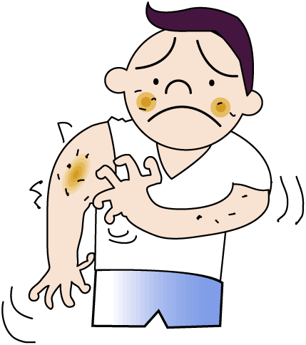
J’ai une allergie

Slide 12
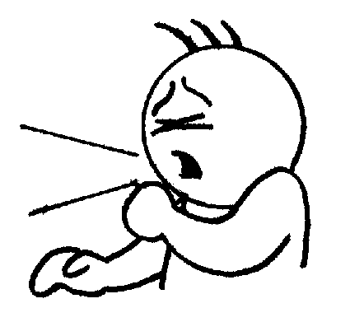
J’ai une toux/Je tousse

Slide 13
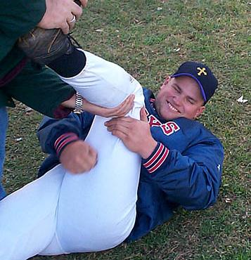
J’ai une crampe

Slide 14
J’ai mal à l’oreille

Slide 15
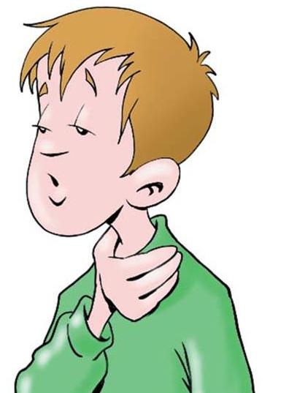
J’ai mal à la gorge

Slide 16
J’ai mal au dos

Slide 17
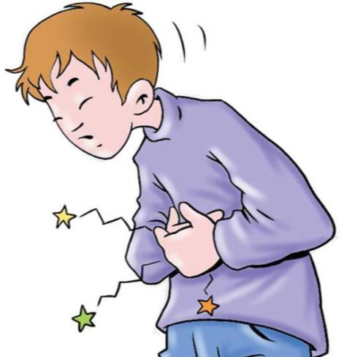
J’ai mal au ventre

Slide 18
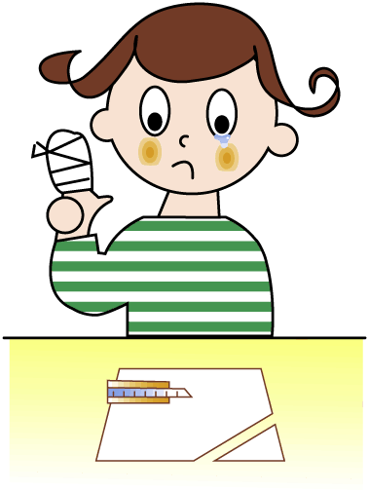
Mon doigt me fait mal

Slide 19
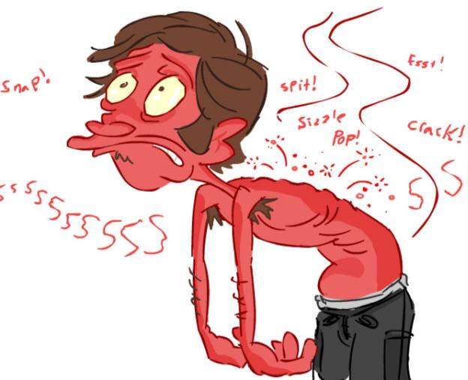
J’ai un coup de soleil

Slide 20
J’ai de l’asthme

Slide 21
J’ai un torticolis

Slide 22
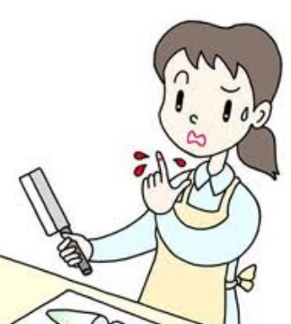
Je me suis coupé(e)

